Slide 1
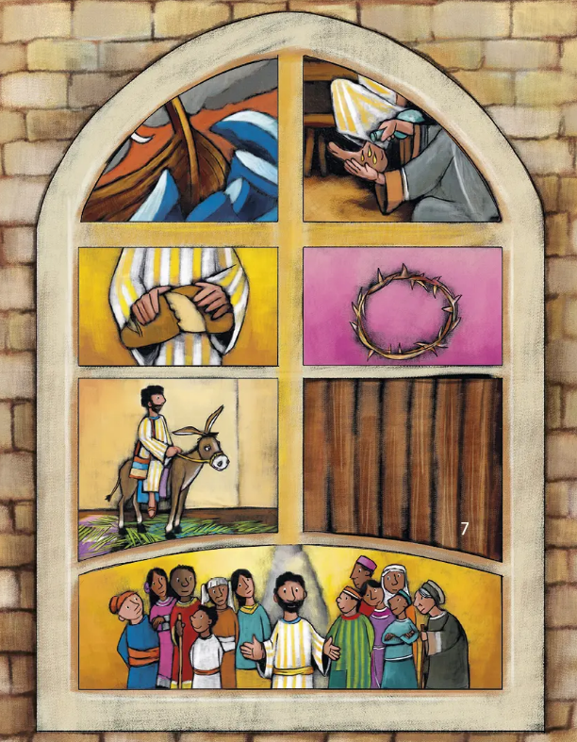
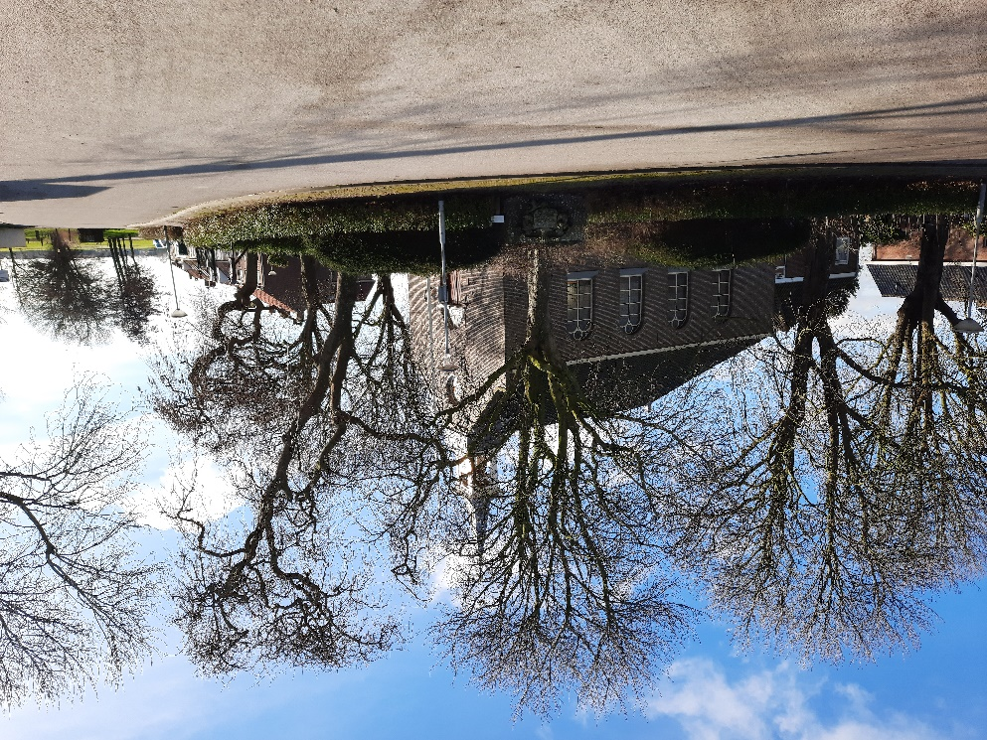
Gezinskerk 19 maart 11:15 uur in de kerk
Wat gebeurd er toch allemaal
onderweg naar Pasen ?
In het veertigdagenproject van Bijbel Basics op zoek naar Jezus!

Slide 2
Gezinskerk 19 maart 2023 Welkom allemaal!

Slide 3
We steekt hem aan?

Slide 4
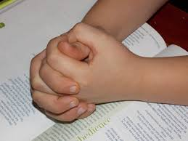
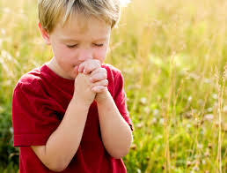
Elkaar begroeten, bidden en zingen
Kom even in een kring staan... Gewoon om de stoelen heen... Zingen we daarna een passend lied....
Voor wie en wat zullen we bidden ?

Slide 5
Lied welkom allemaal
https://www.youtube.com/watch?v=nNBRf8-w0fU&t=18s
Notes:
https://www.youtube.com/watch?v=nNBRf8-w0fU&t=18s

Slide 6
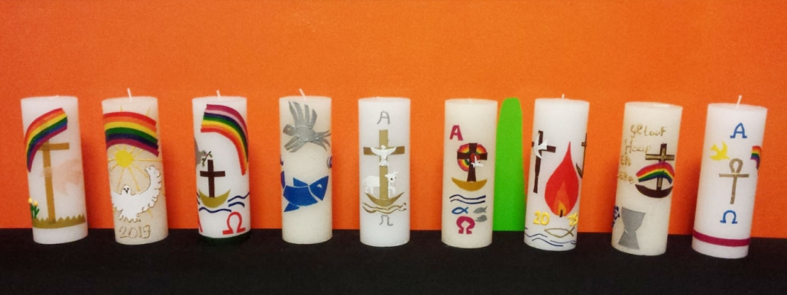
Wat gaan we doen?
Wat gebeurd er onderweg naar Pasen? Welke verhalen herken je in het Kerkraam?
Welk verhaal zou er in het 6e raam staan?
Knutsel, we maken een Paaskaars om uit te delen
6
Notes:
Tijdens dit project lezen we de volgende teksten uit het Nieuwe Testament: - Zondag 1: Wie is Hij, dat de wind en het water Hem gehoorzamen? (Marcus 4:35-41) - Zondag 2: Wie is Hij, dat Hij de zonden van mensen vergeeft? (Lucas 7:36-50) - Zondag 3: Hoe kan Hij zeggen dat Hij uit de hemel komt? (Johannes 6:25-36, 41-51) - Zondag 4: Wie zeggen de mensen dat Ik ben? (Matteüs 16:13-17, 20-21) - Zondag 5: Wie is Hij, dat Hij als een koning Jeruzalem binnenrijdt? (Matteüs 21:1-11) - Zondag 6: Hij is opgestaan, het is echt waar! (Lucas 24:13-35) veranderen in de kruisiging ...onderste is dan de opstanding verschijning aan de twaalfen.

Slide 7
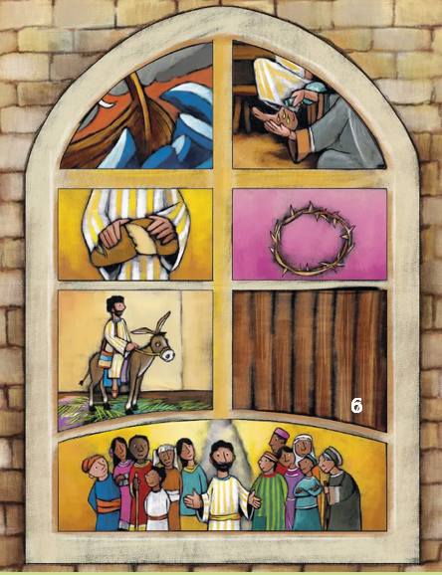
Wie is Hij, dat de wind en het water Hem gehoorzamen?
Marcus 4:35-41...kijk en luister je mee naar het verhaal van....

Slide 8
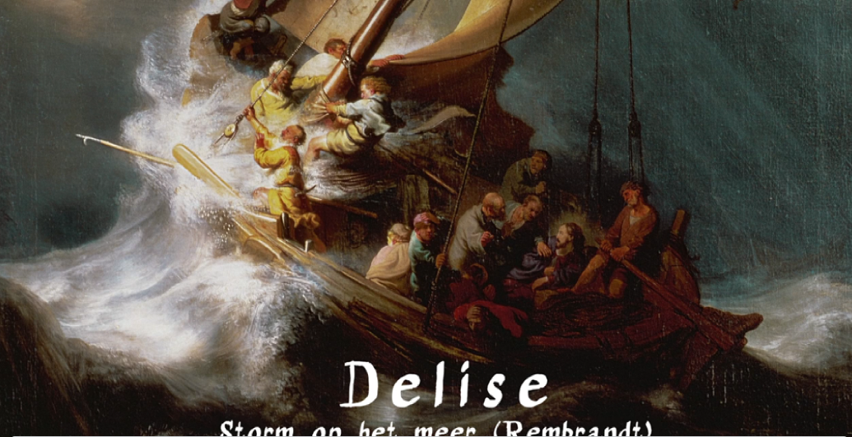
LIED
https://www.youtube.com/watch?v=CWkmZev4bq4
Notes:
https://www.youtube.com/watch?v=CWkmZev4bq4

Slide 9
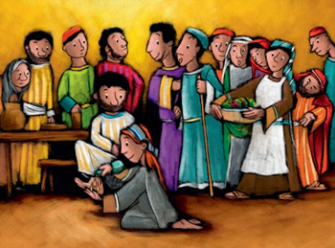
Wie is Hij, dat Hij de zonden van mensen vergeeft?
Wat is dat voor verhaal?
Lucas 7:36-50

Slide 10
Lied
https://www.youtube.com/watch?v=VTYbbiiTypU
Notes:
https://www.youtube.com/watch?v=VTYbbiiTypU

Slide 11
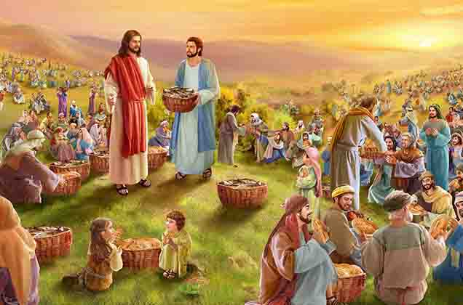
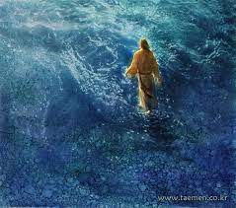
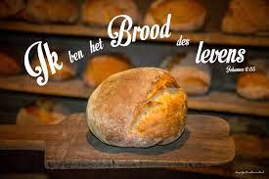
Hoe kan Hij zeggen dat Hij uit de hemel komt?
Na de spijziging, gaat Jezus over het meer naar de discipelen in het schip dan volgt de uitleg...Ik ben door de Vader gezonden!
(Johannes 6:25-36, 41-51)
Notes:
Het brood des levens; Want Ik ben vanuit de hemel neder gedaald, niet om mijn wil te doen maar de wil van Hem, die Mij gezonden heeft

Slide 12
Lied
https://www.youtube.com/watch?v=CZ9aKWrwvPA

Slide 13
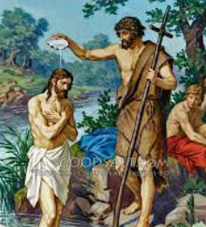
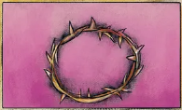
Wie zeggen de mensen dat Ik ben?
Kroon vol dorens wijst naar lijden, de1e aankondiging van het lijden
(Matteüs 16:13-17, 20-21)
Notes:
https://www.youtube.com/watch?v=bCbzjZvZq_0

Slide 14
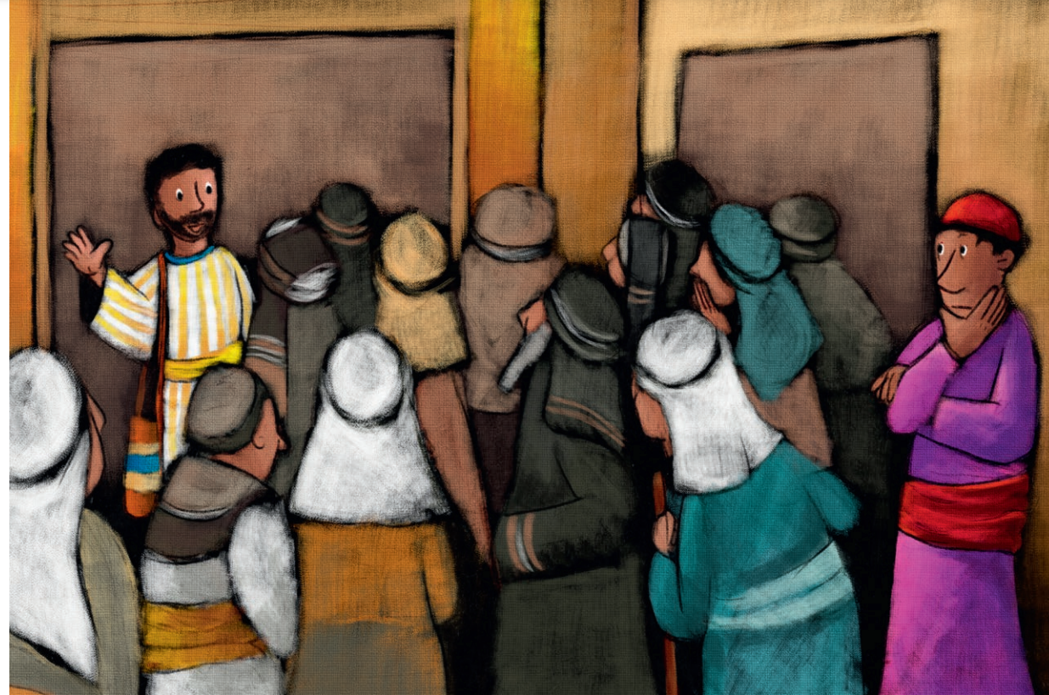
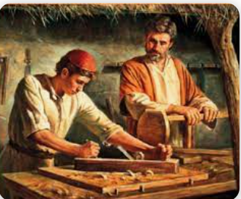

Slide 15
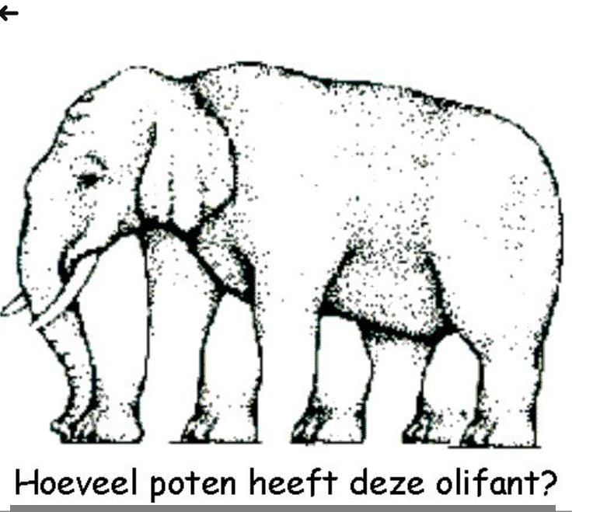

Slide 16
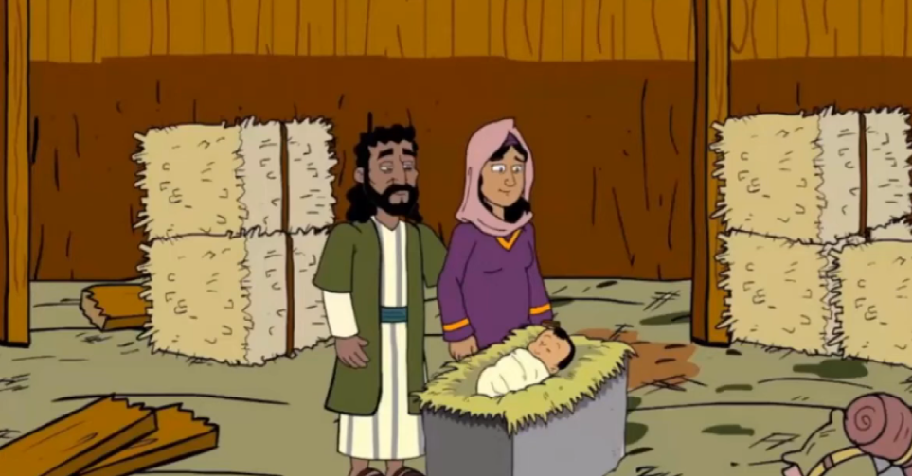
Lied Hij kwam naar de mensen
https://www.youtube.com/watch?v=bCbzjZvZq_0

Slide 17
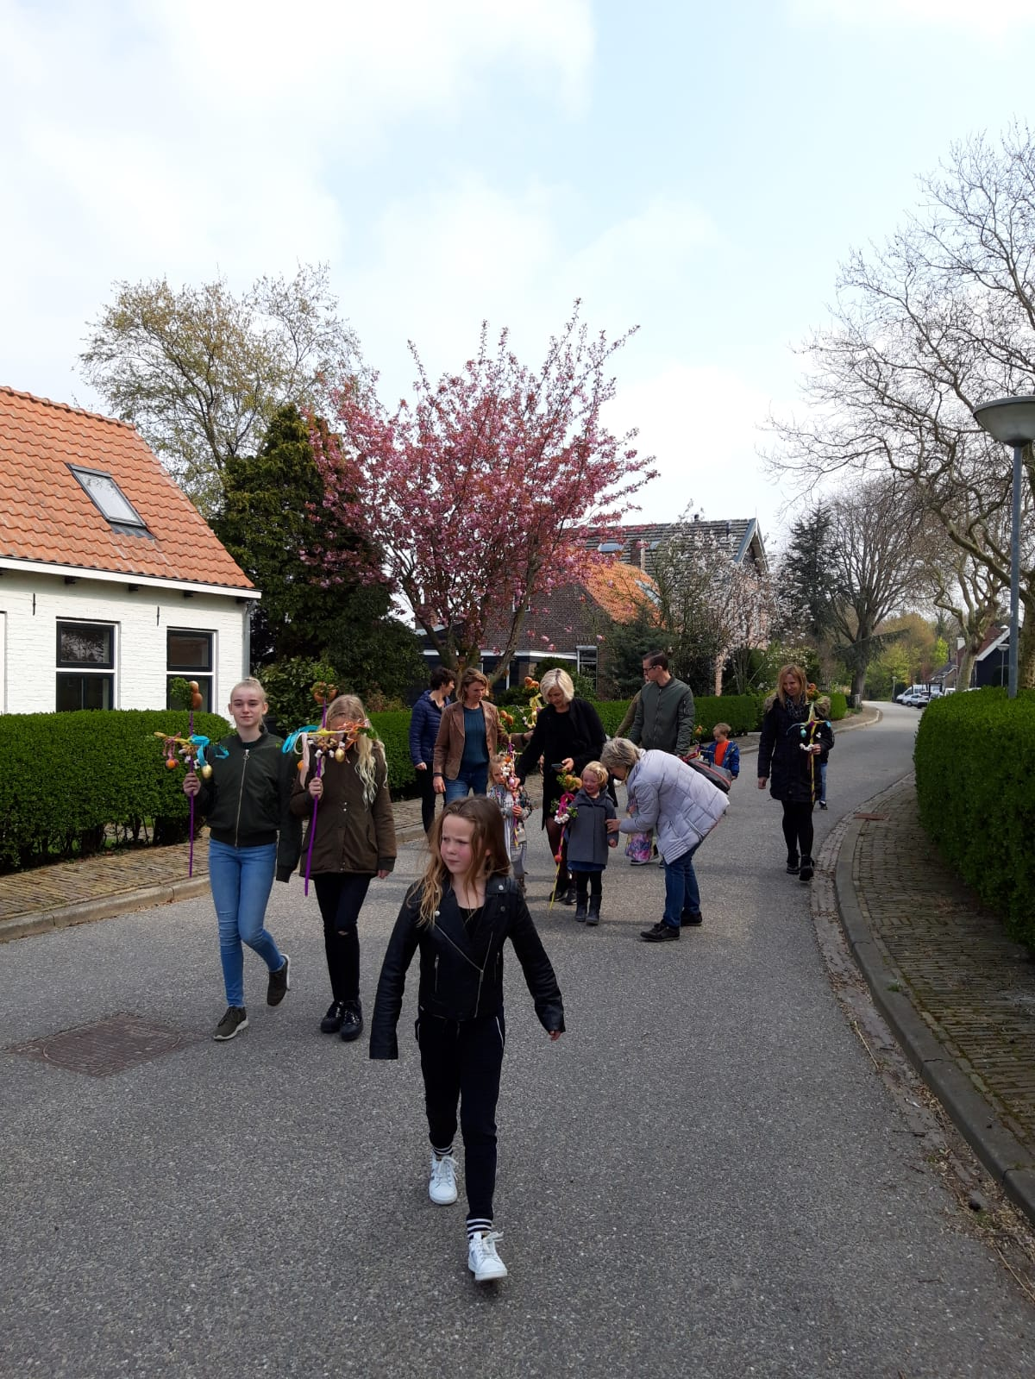
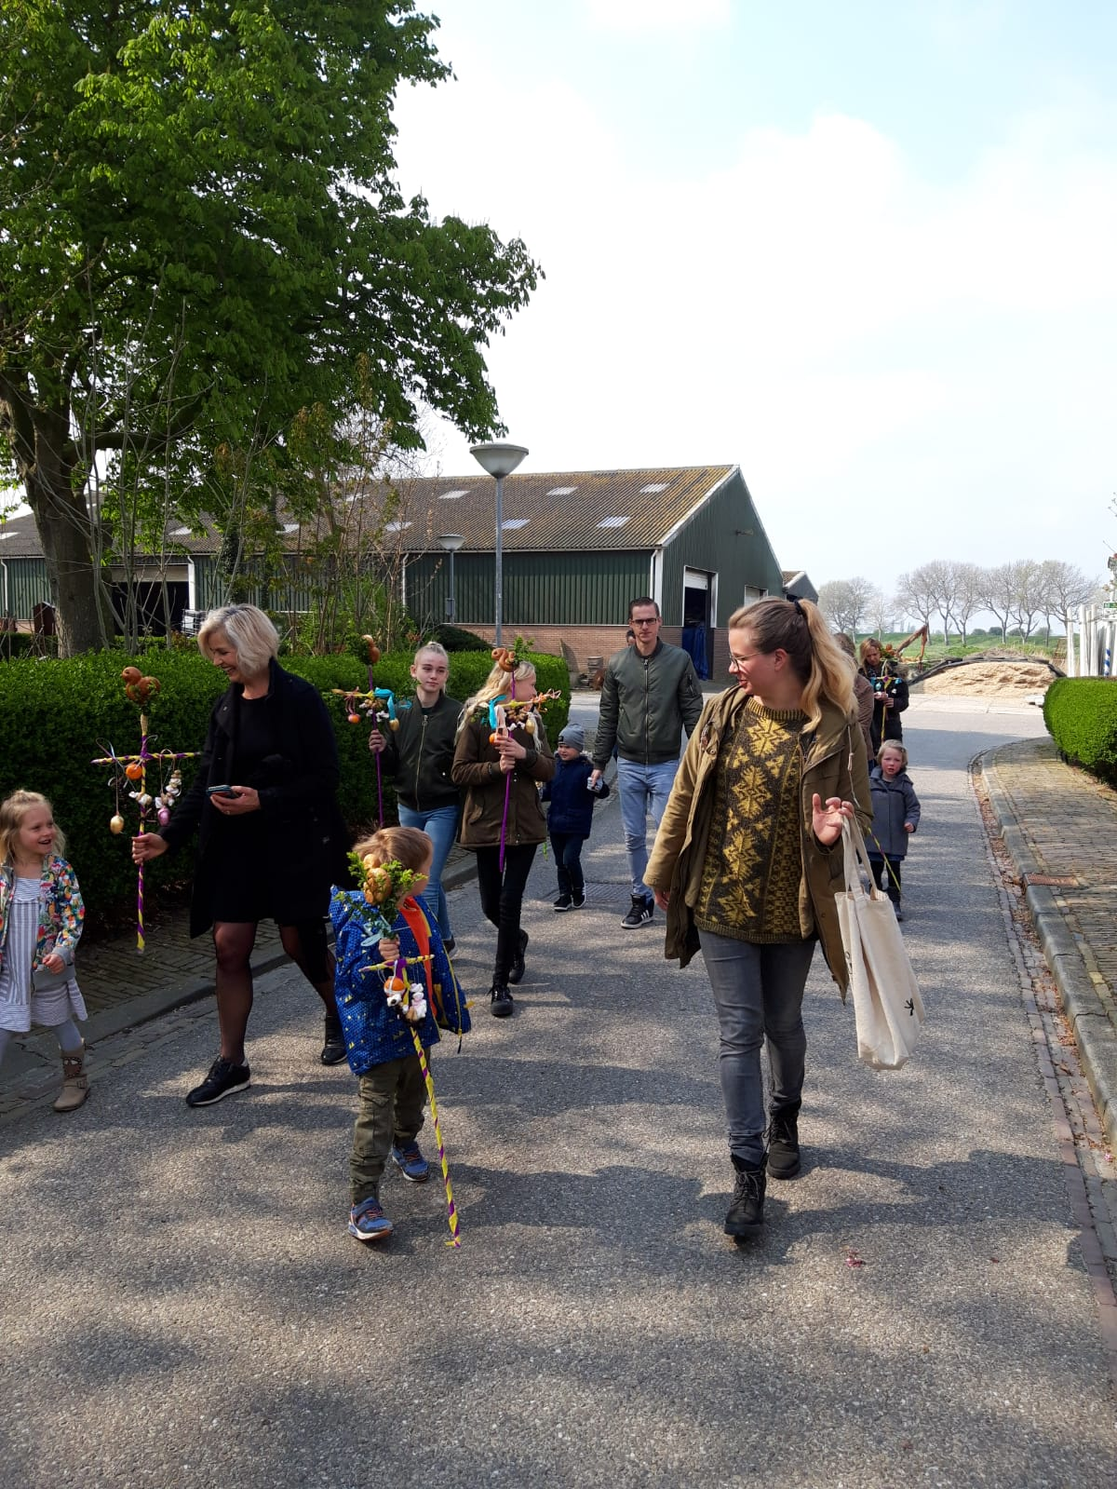
5e Plaatje uit het kerkraam: Hij rijdt als een koning... Weet je nog ?

Slide 18
Maar wat gebeurd er met Pasen...welk plaatje komt bij nr. 6

Slide 19
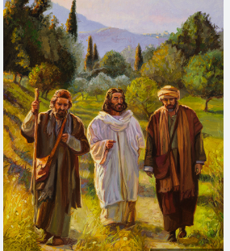
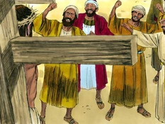
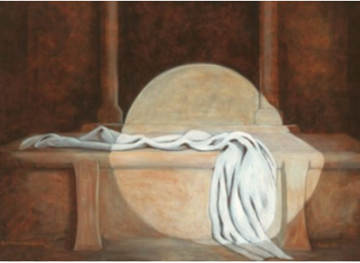
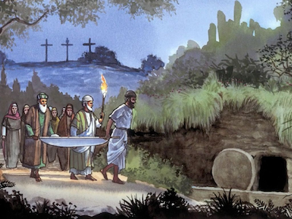
Jezus sterft voor ons aan het kruis en wordt begraven...

Slide 20
https://www.youtube.com/watch?v=-D7VIc-qts4

Slide 21
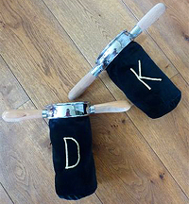
Collecte
1e Kerk : Landelijk missionair werk (JONG EN OUD THUIS IN DE KLIEDERKERK)
^{2e} Diaconie: Project voor de regio Kleverskerke

Slide 22
Knutsel een Paaslicht van hoop voor iemand die dit wel kan gebruiken!

Slide 23
We staan stil in deze tijd bij Zijn lijden
https://www.youtube.com/watch?v=HBatAUI6OiM

Slide 24
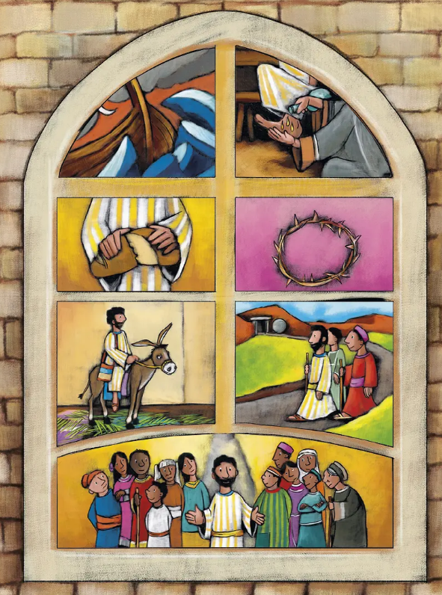
Fijn dat je er was ! Tot de volgende keer op: Zondag 16 April ...Na Pasen. Hij is opgestaan! Start om 11.15 uur

